Slide 1
Petit Bridge
Etude de puzzle
L’utilisateur joue tour à tour pour chacun des joueurs. On suppose que les cartes sont vues et que l’utilisateur joue toujours au mieux des intérêts du joueur qu’il représente.
Auteur : Michel Gouy (michelgouy@yahoo.fr)

Slide 2
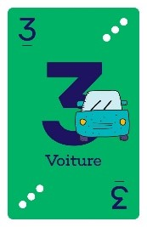
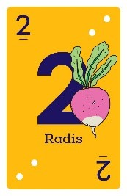
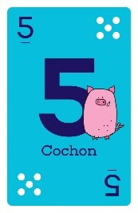
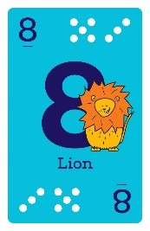
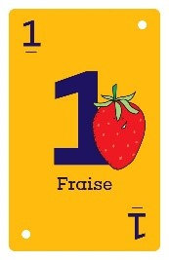
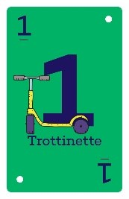
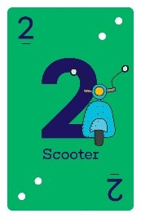
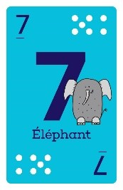
Ex CP*
Simon entame.
L’équipe Simon/Noémie réalise deux levées.
Noémie
Océane Ewen
Simon

Slide 3
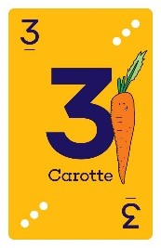
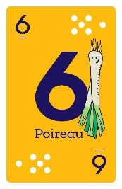
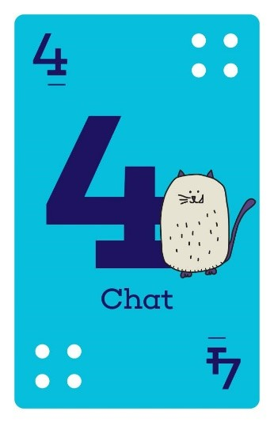
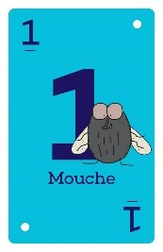
Ex CP*
Simon entame
L’équipe Simon/Noémie réalise deux levées.
Noémie
Océane Ewen
Simon

Slide 4
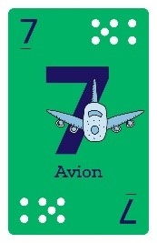
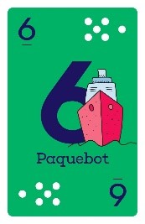
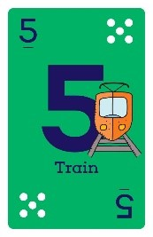
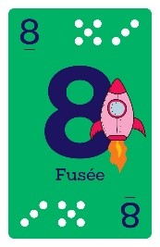
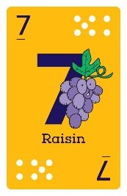
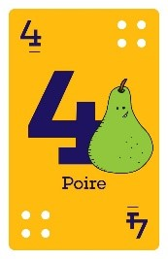
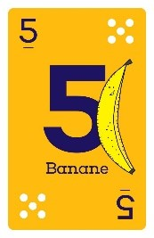
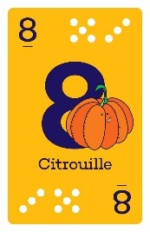
Ex CP **
Simon entame.
L’équipe Simon/Noémie réalise deux levées.
Noémie
Océane Ewen
Simon

Slide 5
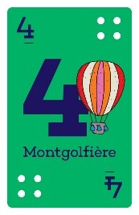
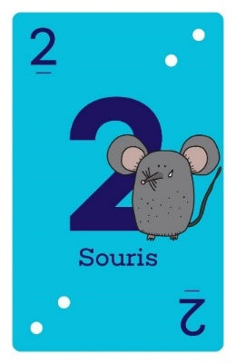
Ex CP *
Simon entame.
L’équipe Simon/Noémie réalise deux levées.
Noémie
Océane Ewen
Simon

Slide 6
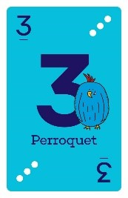
Ex Fin CP /CE1***
Simon entame.
L’équipe Simon/Noémie réalise trois levées.
Noémie
Océane Ewen
Simon

Slide 7
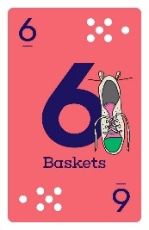
Ex CP * Océane entame.
L’équipe Océane/Ewen réalise deux levées.
Noémie
Océane Ewen
Simon

Slide 8
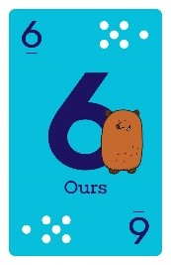
Ex CP/CE1** Simon entame.
L’équipe Noémie/Simon réalise trois levées.
Noémie
Océane Ewen
Simon

Slide 9
Ex CE1/CE2*** Simon entame. L’équipe Noémie/Simon réalise trois levées.
Noémie
Océane Ewen
Simon

Slide 10
Ex CP * Simon entame.
L’équipe Noémie/Simon réalise une levée.
Noémie
Océane Ewen
Simon

Slide 11
Ex CE1/CE2*** Simon entame. L’équipe Noémie/Simon réalise trois levées.
Noémie
Océane Ewen
Simon

Slide 12
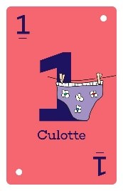
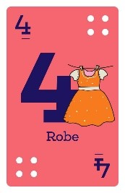
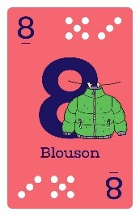
Ex CE1/CE2*** Simon entame. L’équipe Noémie/Simon réalise trois levées.
Noémie
Océane Ewen
Simon

Slide 13
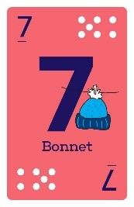
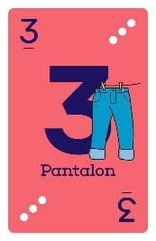
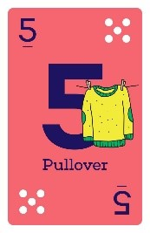
Ex CE1/CE2*** Simon entame. L’équipe Noémie/Simon réalise trois levées
Noémie
Océane Ewen
Simon

Slide 14
Ex CE1/CE2** Simon entame. L’équipe
Noémie/Simon réalise trois levées
Noémie
Océane Ewen
Simon

Slide 15
Ex CP * Simon entame.
L’équipe Noémie/Simon réalise deux levées
Noémie
Océane Ewen
Simon

Slide 16
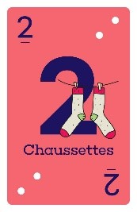
Ex CE1/CE2 ** Océane entame le 3 bleu. L’équipe Noémie/Simon réalise huit levées.
Noémie
Océane Ewen
Simon

Slide 17
Ex CE1/CE2*** Simon entame du huit rouge. L’équipe Noémie/Simon réalise trois levées.
Noémie
Océane Ewen
Simon

Slide 18
Simon ne pouvait-il pas être plus prudent? Si oui, comment? Si non, pourquoi?

Slide 19
Ex CE1/CE2 *** Océane entame du Un rouge. Noémie fournit le 7 rouge. L’équipe Noémie/Simon réalise quatre levées.
Noémie
Océane Ewen
Simon

Slide 20
Ex CE1/CE2 *** Océane entame du Un rouge. Noémie fournit le 2 rouge. L’équipe Noémie/Simon réalise cinq levées.
Noémie
Océane Ewen
Simon

Slide 21
Dans les trois exercices suivants, on suppose que les cartes bleues battent toutes les autres (Elles jouent donc le rôle d’atout)

Slide 22
Ex CE2 ** Simon entame. L’équipe Noémie/Simon réalise deux levées
Noémie
Océane Ewen
Simon

Slide 23
Ex CE2 ** Simon entame. L’équipe Noémie/Simon réalise trois levées
Noémie
Océane Ewen
Simon

Slide 24
Ex *CE2 ** Océane entame du sept rouge. Ewen fournit le 5 rouge. L’équipe Noémie/Simon réalise huit levées.
Noémie
Océane Ewen
Simon

